Slide 1
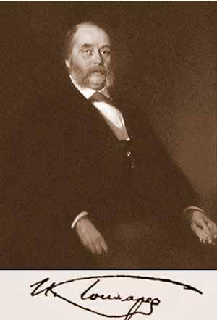
Гончаров Иван Александрович
(18 июня 1812, г. Симбирск – 27 сентября 1891, г. Петербург)
Писатель. Детские годы провел с Симбирске.
В 1834-1835 годах служил в канцелярии сибирского губернатора. Затем несколько раз приезжал в Симбирск.
Автор популярных в 19 веке романов, создающих объемное художественное обобщение русского национального характера.
Гончаров принимал активное участие в становлении Карамзинской библиотеки.
К 100-летию со дня рождения И.А.Гончарова в Симбирске построен «Гончаровский дом» - мемориал (Здание художественного и краеведческого музеев), открыт единственный в России музей И.А.Гончарова.

Slide 2
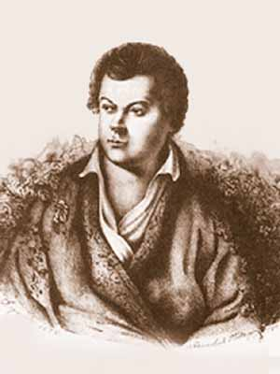
Языков Николай Михайлович
(16 марта 1803, г. Симбирск – 7 января 1846, г. Москва)
Русский поэт, представитель «Пушкинского окружения».
Учился в ряде престижных учебных заведений в Санкт-Петербурга и Дерптском университете.
Начал печатать стихи с 1819 года.
В Симбирске сохранился дом Языковых по улице Советской (ныне Литературный музей).
В районном поселке Языково Карсунского района на территории бывшей усадьбы Языковых ежегодно проводятся Пушкинские праздники.

Slide 3
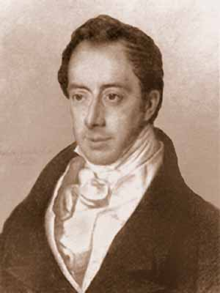
Тургенев Николай Иванович
(28 октября 1789, с. Тургенево Симбирской губернии – 10 ноября 1871, г. Париж)
Декабрист, общественный деятель.
В 1818 году перевел своих крестьян в Симбирской губернии на оброк, организовал больницу для крестьян.
С 1817 года – член тайного общества «Союз спасения», один из организаторов и руководителей обществ «Союз Благоденствия» и «Северное общество».

Slide 4
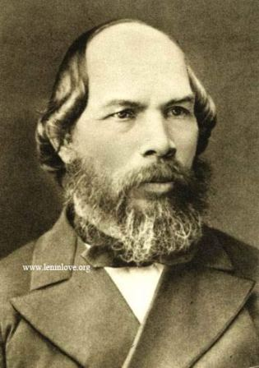
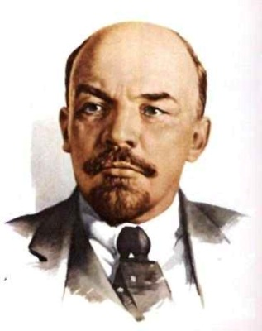
Ульянов Илья Николаевич
Педагог, просветитель.
Ленин (Ульянов) Владимир Ильич
Политический и государственный деятель, председатель правительства РСФСР и СССР.

Slide 5
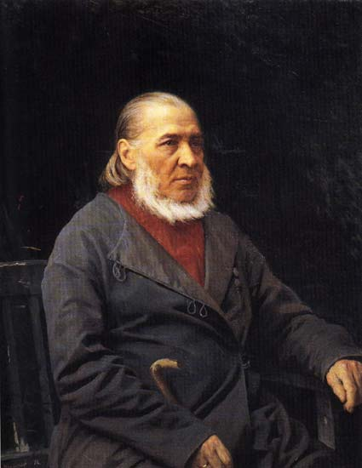
Аксаков Сергей Тимофеевич
Русский писатель и общественный деятель, литературный и театральный критик, мемуарист.
В своих произведениях описывал природу и быт Симбирской губернии, где неоднократно бывал и проживал – детские воспоминания о Симбирске, Никольском-на-Черемшане.

Slide 6
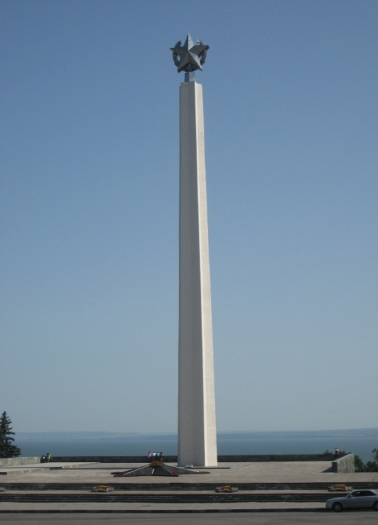
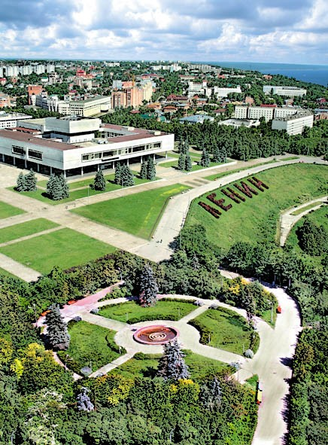
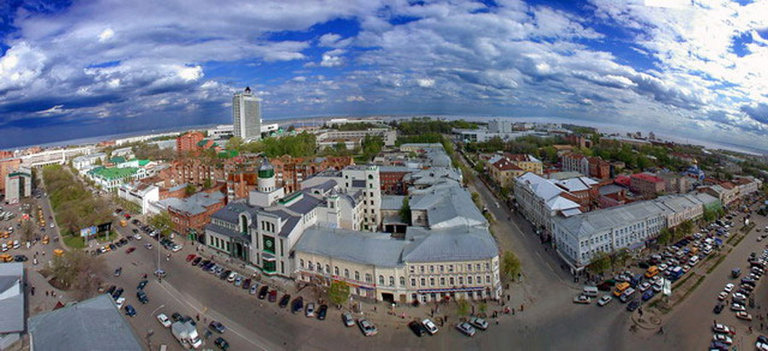
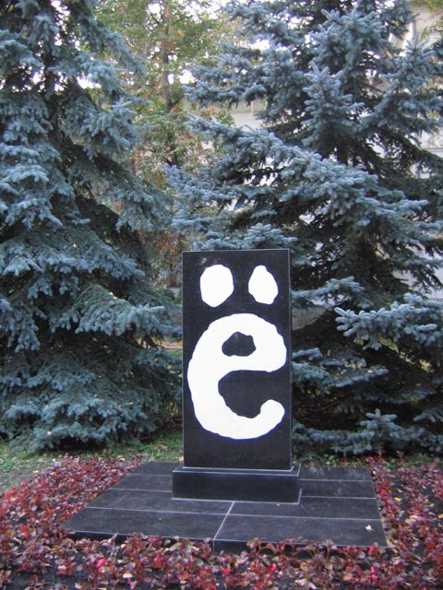
Ульяновская область сегодня

Slide 7
Ульяновская область – это субъект Российской Федерации, входящий в состав Приволжского федерального округа. Административный центр - город Ульяновск. Ульяновская область граничит с Самарской, Саратовской, Пензенской областями, а также с Мордовией, Чувашией и Татарстаном. Численность населения области составляет 1322 тыс. человек. Крупные города и промышленные центры Ульяновской области (население тыс. человек): Ульяновск (607) Димитровград (128) Инза (19) Барыш (17) Новоульяновск (16,5)
Промышленность Ульяновской области Основной отраслью специализации является машиностроение, на долю которого приходится 56 % объёма промышленного производства. Представлено авиастроением, приборостроением, станкостроением, автомобилестроением. Область занимает первое место в России по производству гражданских самолётов и пятое — по производству автомобилей.

Slide 8
Основные предприятия машиностроительной промышленности Ульяновской области
ОАО «Ульяновский автомобильный завод» - входит в состав автомобильного холдинга Sollers. Является ведущим российским производителем полноприводных автомобилей: внедорожников, лёгких грузовиков и микроавтобусов; • ЗАО «Авиастар-СП» - специализируется на выпуске современных пассажирских и грузовых самолетов семейства Ту-204 и транспортных гражданских самолетов Ан-124-100 «Руслан»; • ЗАО «Бастеп» - предприятие приборостроительной отрасли, специализирующееся на производстве манометров и терморегуляторов; • ОАО «УТЕС» - ведущее предприятие аэрокосмической отрасли.
Производство строительных материалов
В Ульяновской области месторождения следующих полезных ископаемых: песок формовочный, стекольное кварцесодержащее сырье, цементное сырье. Здесь находится три крупнейших предприятия по добыче и производству цемента. • ОАО «Ульяновскцемент»- завод по производству цемента. В состав предприятия входят 5 производственных и 12 вспомогательных цехов и участков. Максимальная производственная мощность составляет 2400 тыс. тонн в год; • ООО «Диатомит-Инвест»- производство теплоизоляционных кирпичей; • ОАО «Кварц»- добыча, обогащение и сбыт природных и обогащенных кварцевых песков.

Slide 9
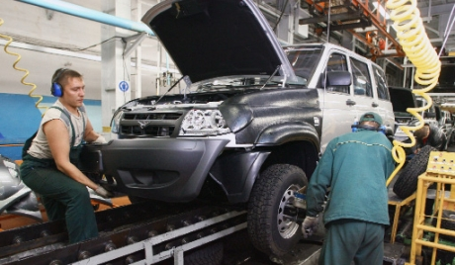
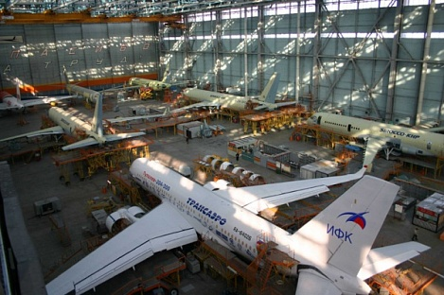
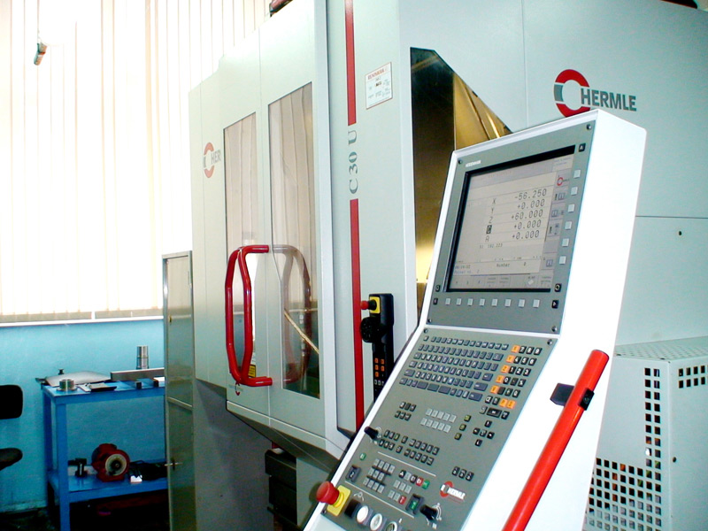

Slide 10
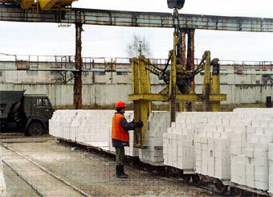

Slide 11
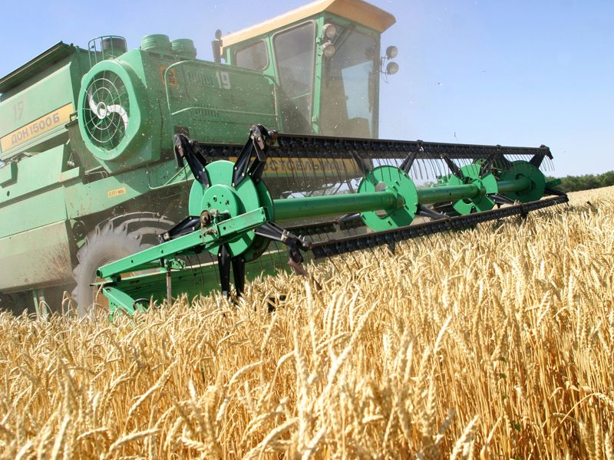
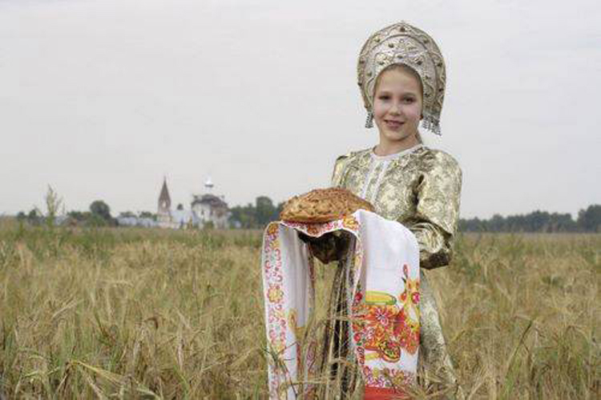
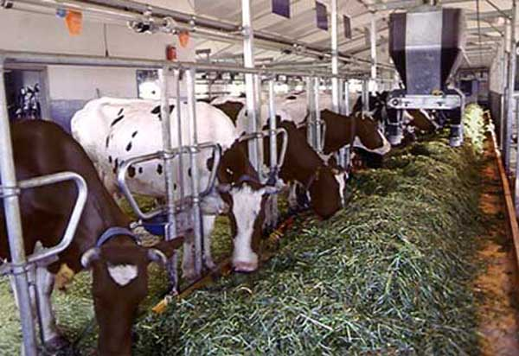
Сельское хозяйство Ульяновской области
Ульяновская область — один из важных аграрных регионов России. В области разводят крупный рогатый скот мясо- молочного направления. Занимаются птицеводством, свиноводством, овцеводством, кролиководством, рыбоводством. Ведущее место в растениеводстве принадлежит производству технических культур (сахарная свекла) и картофеля, зерновых (пшеница, ячмень, рожь, овес) и кормовых (кукуруза, люцерна, подсолнечник) культур. В регионе активно занимаются садоводством и огородничеством.

Slide 12
Будущее начинается сегодня….

Slide 13
